Slide 1
Arquitetura de Redes de Computadores
Luiz Paulo Maia
Camada Física

Slide 2
Processo de transmissão

Slide 3
Sinais analógico e digital
Tanto dados quanto sinais podem ser classificados como analógicos ou digitais.
Analógico – variação contínua no tempo
visão e audição humanas;
Digital - variação discreta em função do tempo
Computadores são considerados digitais porque representam dados e sinais apenas com dois valores: 0 ou 1.

Slide 4
Sinais analógico e digital

Slide 5
Camada Física
Em redes de computadores:
Dados estão no formato digital;
codificados em sinais analógicos ou digitais;
Transmissão efetiva dos dados, representados por uma sequência de bits;
codificada em sinais na origem e transmitida pelo canal de comunicação.
recebidos no destino e decodificados, formando novamente a sequência de bits transmitida.

Slide 6
Camada física

Slide 7
Problemas na Transmissão
Ruídos:
Interferências eletromagnéticas;
provocam distorções nos sinais transmitidos e alteram o seu significado;

Slide 8
Exemplo de efeito do ruído

Slide 9
Problemas na Transmissão
Diferentes fontes de ruídos:
Térmico – variação de temperatura do meio;
Intermodulação – interferência entre faixas de frequência;
Crosstalk – eletromagnéticas por proximidade de cabos e antenas;
Ruído impulsivo – descargas elétricas e motores;

Slide 10
Problemas na Transmissão
Atenuação:
Perda de Potência do sinal ao longo do canal de comunicação;
Atrelado ao meio de transmissão e distância entre dispositivos;
Cabo Ethernet padrão 100BASE-TX
100 metros;

Slide 11
Atenuação de um sinal digital

Slide 12
Problemas na Transmissão
Atenuação:
Uso de equipamentos como amplificadores e regeneradores/repetidores para minimizar/resolver o problema da atenuação;

Slide 13
Regeneração de um sinal digital

Slide 14
Meios de transmissão
O meio de transmissão serve para transportar fisicamente os sinais codificados entre o transmissor e o receptor.
meios com fio:
Cabos;
meios sem fio:
Ar, água ou vácuo;

Slide 15
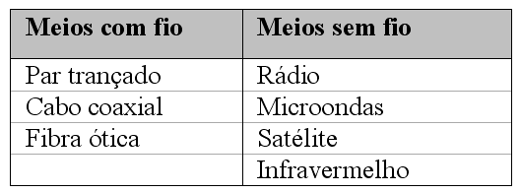
Meios de transmissão

Slide 16
Considerações adicionais sobre meios de transmissão
Confiabilidade
O quanto um meio é capaz de ser menos suscetível a problemas na transmissão;
Transmissões sem fio são mais suscetíveis a problemas que as transmissões com fio.
Para redes cabeadas
fibra ótica > cabo coaxial >par trançado.

Slide 17
Considerações adicionais sobre meios de transmissão
Segurança
capacidade de garantir a confidencialidade das informações trafegadas;
Em redes com fio existe a necessidade de contato físico com o meio de transmissão, o que torna a escuta nesse tipo de meio muito mais difícil que em redes sem fio;
Criptografia em redes sem fio;

Slide 18
Considerações adicionais sobre meios de transmissão
Instalação e manutenção
tipo do meio e interfaces de comunicação;
número de dispositivos e distância que os separam.
Redes cabeadas:
a passagem de cabos nem sempre é uma tarefa simples;
Vantagem dos meios de transmissão sem fio;
rede local, a instalação dispensa totalmente o uso de fios.

Slide 19
Considerações adicionais sobre meios de transmissão
Custos
Instalação e manutenção,
Interfaces de comunicação e
dispositivos de rede como hubs e switches.
De uma maneira geral, quanto maiores o número de dispositivos e a distância que os separa, maior será o custo como um todo.

Slide 20
Considerações adicionais sobre meios de transmissão
Custos
Redes sem fio de curto alcance, que utilizam pequenas antenas, os custos de instalação são mínimos.
Por outro lado, redes sem fio de longo alcance exigem diversas antenas para propagar o sinal, o que torna considerável o custo de instalação.

Slide 21
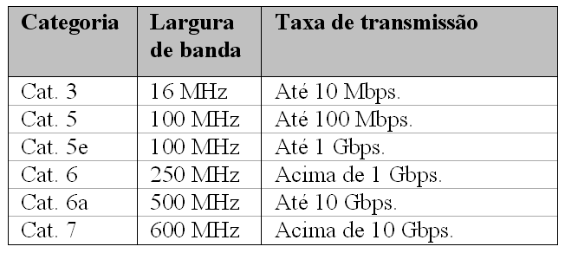
Categorias de cabos UTP

Slide 22
Cabo UTP e conector RJ-45

Slide 23
Cabo coaxial

Slide 24
Fibra ótica

Slide 25
Sistema de transmissão ótico

Slide 26
Conexão ponto a ponto utilizando ondas de rádio

Slide 27
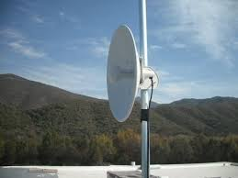
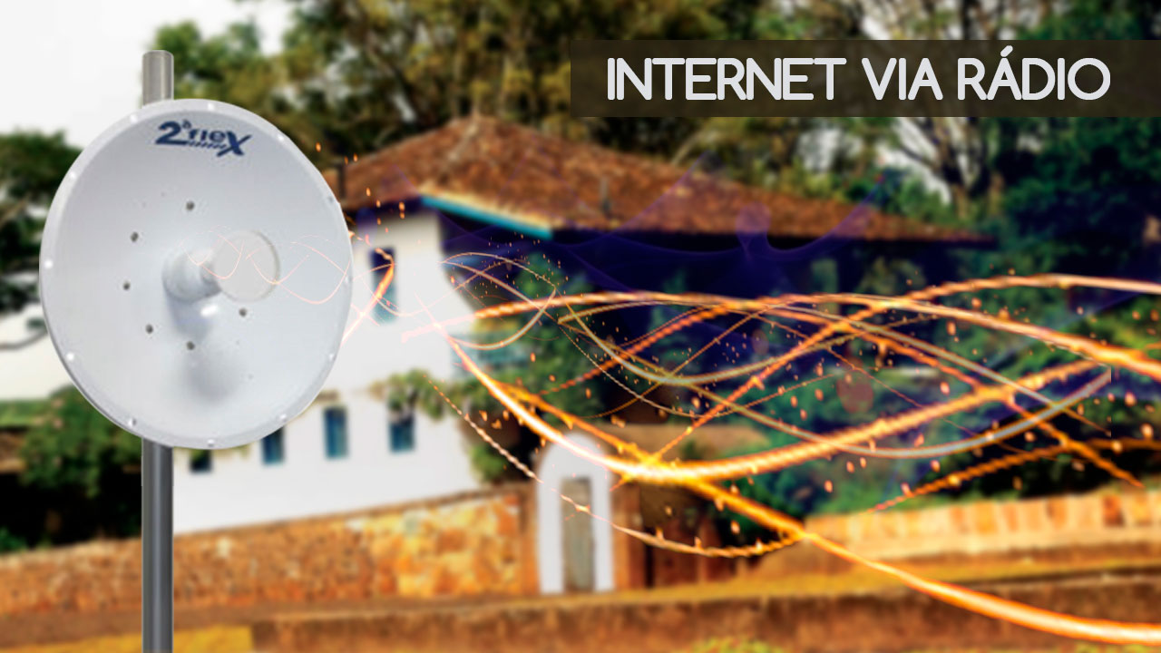
Radio

Slide 28
Comunicação via satélite

Slide 29
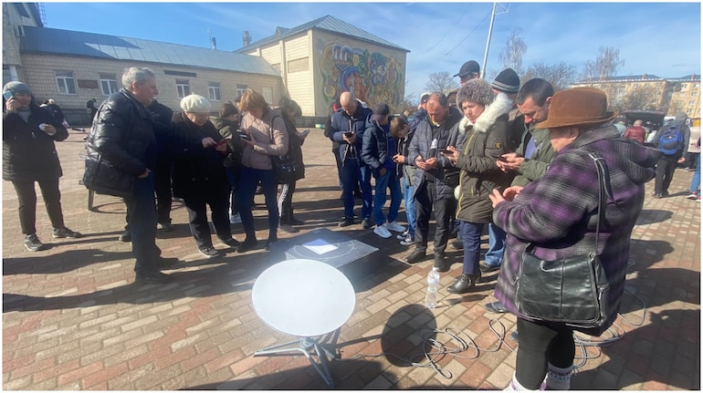
StarLink

Slide 30
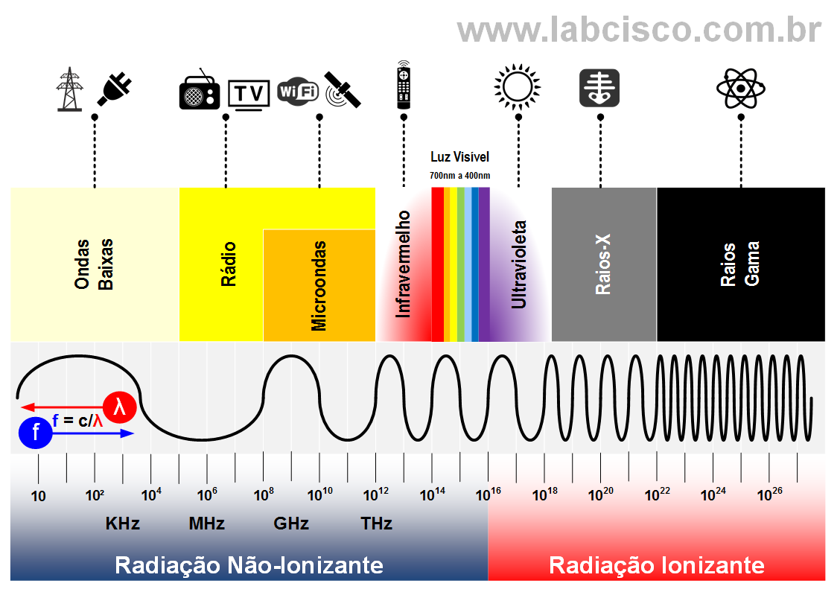
Internet Móvel

Slide 31
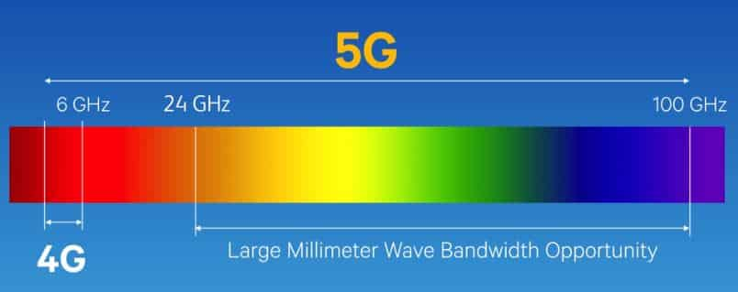
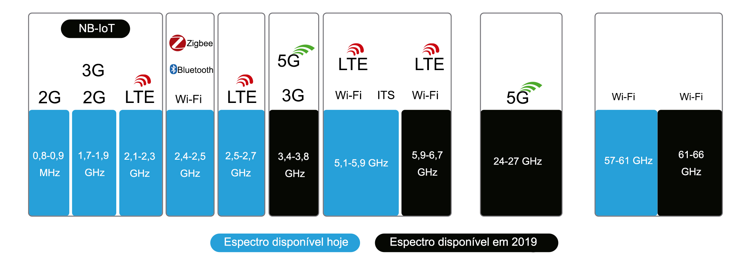
Internet Móvel

Slide 32
Transmissão Simplex, Half-Duplex e Full-Duplex
Uma transmissão pode ser classificada como:
Simplex;
half-duplex ou;
full-duplex;
Conforme a direção do fluxo de dados entre o transmissor e receptor.

Slide 33
Transmissão simplex
Em uma transmissão simplex os dados são transmitidos apenas em uma direção, ou seja, do transmissor para o receptor. O rádio, a televisão e o controle remoto são exemplos de comunicação do tipo simplex, já que só existe transmissão em um único sentido.

Slide 34
Transmissão half-duplex
Em uma transmissão half-duplex é possível que os dados sejam transmitidos nas duas direções, porém nunca de maneira simultânea.
Nesse tipo de transmissão existe um tempo necessário para inverter a direção da transmissão, conhecido como tempo de turnaround.
A transmissão half-duplex é utilizada em redes locais Ethernet que utilizam hubs.

Slide 35
Transmissão full-duplex
Em uma transmissão full-duplex, os dados podem ser transmitidos nas duas direções simultaneamente, sem a necessidade do tempo de turnaround.
As transmissões full-duplex são predominantemente utilizadas em redes de computadores;
A maioria dos modems atuais utiliza o esquema de multiplexação por divisão de frequência para implementar a transmissão full-duplex.

Slide 36
Transmissão serial

Slide 37
Transmissão paralela

Slide 38
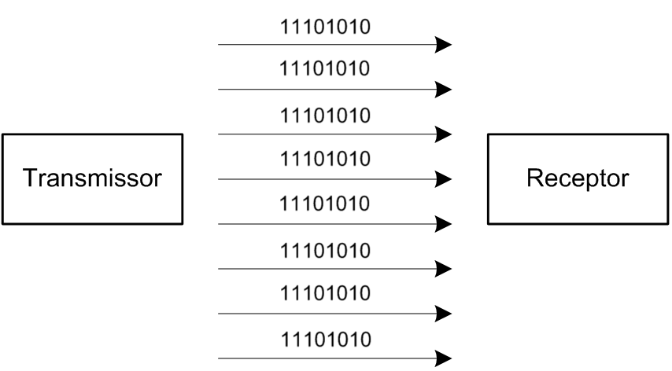
Transmissão paralela

